Slide 1
Descent and Modification of the Overflow Plume in the Denmark Strait
James B. Girton and Thomas B. Sanford (2003)
Petra Völkl
Prozesse und Beobachtungen 1
Seminarvortrag
04.12.2012

Slide 2
Gliederung
Motivation / Einleitung
Messungen / Daten
Methoden
Ergebnisse / Diskussion

Slide 3
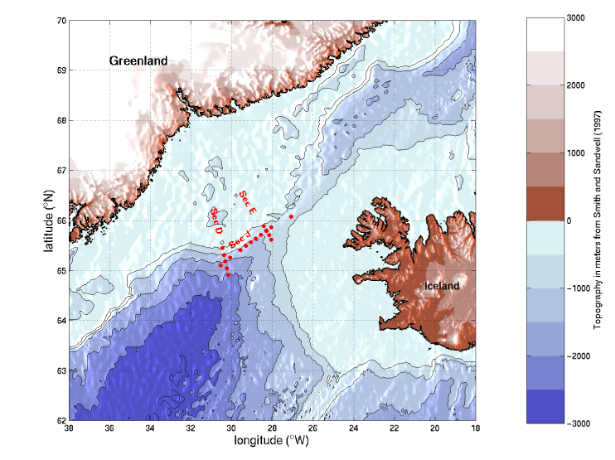
Topographie der Dänemarkstraße
Quelle: James B. Girton (2001)

Slide 4
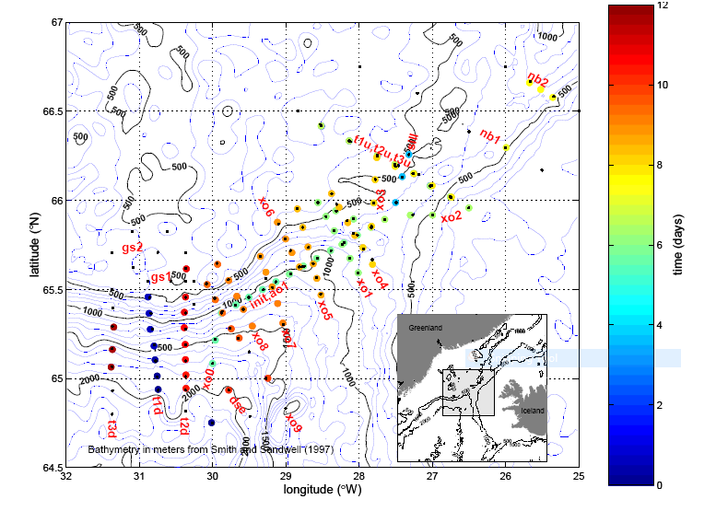
Messungen und Daten
Instrumente: ADCP, GPS, eXCP
Quelle: James B. Girton (2001)

Slide 5
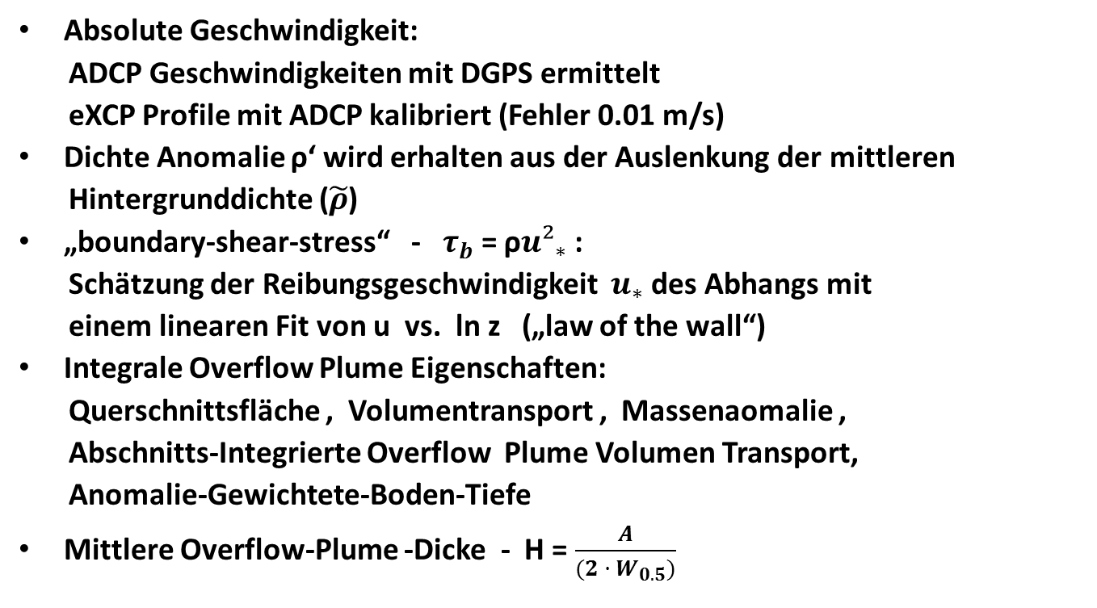
Methoden
Absolute Geschwindigkeit:
ADCP Geschwindigkeiten mit DGPS ermittelt
eXCP Profile mit ADCP kalibriert (Fehler 0.01 m/s)
Dichte Anomalie ρ‘ wird erhalten aus der Auslenkung der mittleren
Hintergrunddichte ($\tilde{ρ}$)
„boundary-shear-stress“ - $τ_{b}$ = ρ${u²}_{∗}$:
Schätzung der Reibungsgeschwindigkeit ${ u}_{∗}$ des Abhangs mit
einem linearen Fit von u vs. ln z („law of the wall“)
Integrale Overflow Plume Eigenschaften:
Querschnittsfläche , Volumentransport , Massenaomalie ,
Abschnitts-Integrierte Overflow Plume Volumen Transport,
Anomalie-Gewichtete-Boden-Tiefe
Mittlere Overflow-Plume -Dicke - H = $\frac{A}{{(2 · W}_{0.5})}$

Slide 6
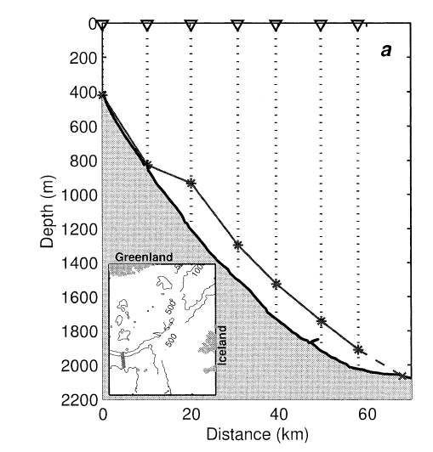
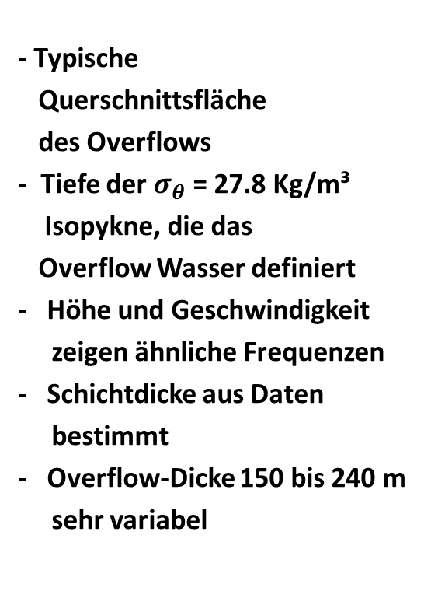
Eigenschaften des Overflows
- Typische
Querschnittsfläche
des Overflows
- Tiefe der $σ_{θ}$ = 27.8 Kg/m³
Isopykne, die das
Overflow Wasser definiert
- Höhe und Geschwindigkeit
zeigen ähnliche Frequenzen
- Schichtdicke aus Daten
bestimmt
- Overflow-Dicke 150 bis 240 m
sehr variabel
Quelle: James B. Girton and Thomas B. Sanford (2003)

Slide 7
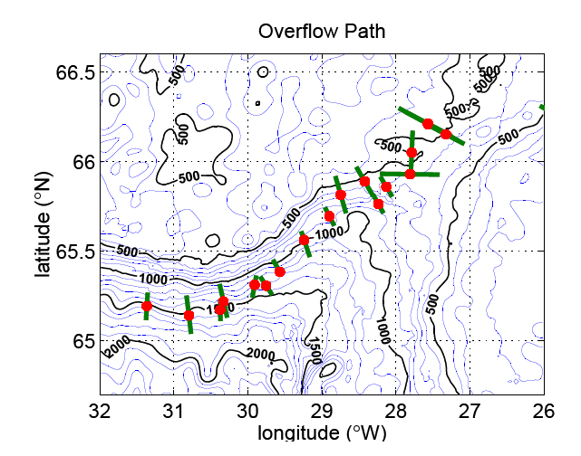
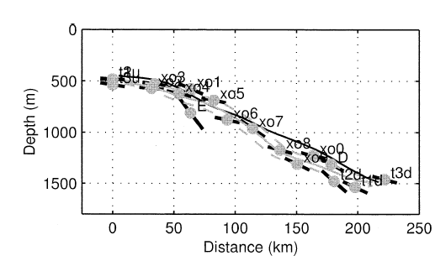
Overflow-Plume-Weg
Quelle : James B. Girton (2001)

Slide 8
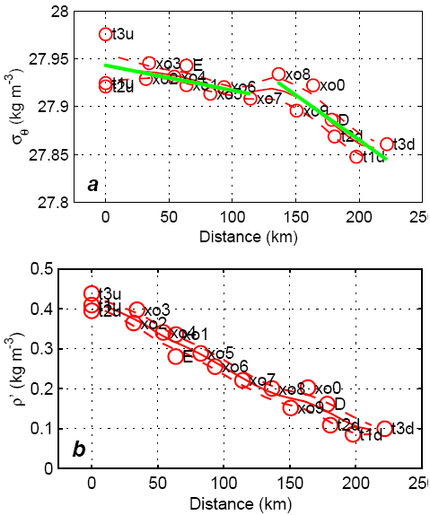
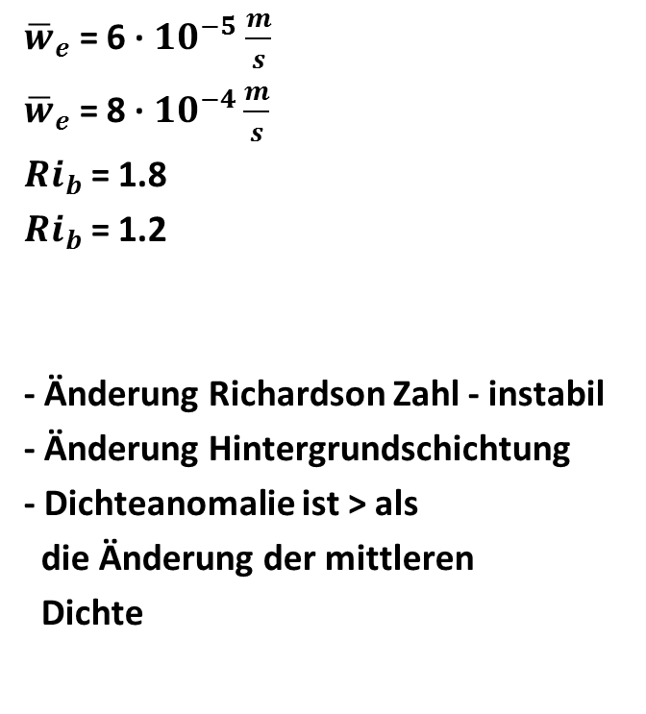
Entwicklung der Overflow-Plume-Dichte
${\overline{w}}_{e}$ = 6 · ${10}^{−5}$ $\frac{m}{s}$
${\overline{w}}_{e}$ = 8 · ${10}^{−4}\frac{m}{s}$
${Ri}_{b}$ = 1.8
${Ri}_{b}$ = 1.2
- Änderung Richardson Zahl - instabil
- Änderung Hintergrundschichtung
- Dichteanomalie ist > als
die Änderung der mittleren
Dichte
Quelle : James B. Girton (2001)

Slide 9
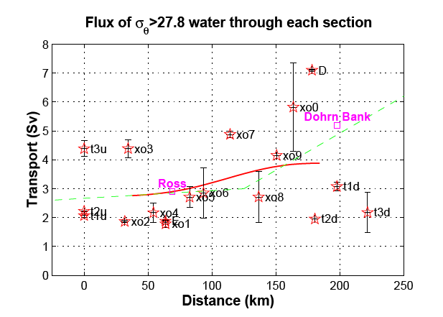
Transport
Quelle : James B. Girton (2001)

Slide 10
Zusammenfassung
Weg und Absinken des Plumes wird kontrolliert von Topographie und Größe der Reibung an der Grenzfläche
Prozess für erhöhtes Entrainment bisher nicht gefunden
Stärke des Transports hat sich wenig geändert in den vergangenen zwei Dekaden

Slide 11
Vielen Dank für Eure Aufmerksamkeit

